Slide 1
第6章 Hadoop：Google云计算的开源实现
湖北工业大学
张媛媛
Email: circle0519@hotmail.com
QQ:276502507

Slide 2

提 纲
◻ Hadoop简介
◻ Hadoop分布式文件系统HDFS
◻ 分布式数据处理MapReduce
◻ 分布式结构化数据表HBase
◻ Hadoop安装
◻ HDFS使用
◻ HBase安装使用
◻ MapReduce编程

Slide 3
Hadoop简介
Hadoop——Apache开源组织的一个分布式计算框架，可以在大量廉价的硬件设备组成的集群上运行应用程序，为应用程序提供了一组稳定可靠的接口，旨在构建一个具有高可靠性和良好扩展性的分布式系统
Hadoop云计算系统与Google云计算系统
Hadoop云计算系统 | Google云计算系统
Hadoop HDFS | Google GFS
Hadoop MapReduce | Google MapReduce
Hadoop HBase | Google Bigtable
Hadoop ZooKeeper | Google Chubby
Hadoop Pig | Google Sawzall

Slide 4
Hadoop简介
开源项目Lucene：Java开发的
开源高性能全文检索工具包
Hadoop
开源项目Nutch：第一个开源的
Web搜索引擎

Slide 5
Hadoop简介
Hadoop项目组成
（1）Hadoop Common
（2）Avro
（3）Chukwa
（4）HBase
（5）HDFS
（6）Hive
（7）MapReduce
（8）Pig
（9）ZooKeeper
Hadoop优点
（1）可扩展
（2）经济
（3）可靠
（4）高效

Slide 6
提 纲
◻ Hadoop简介
◻ Hadoop分布式文件系统HDFS
◻ 分布式数据处理MapReduce
◻ 分布式结构化数据表HBase
◻ Hadoop安装
◻ HDFS使用
◻ HBase安装使用
◻ MapReduce编程

Slide 7
设计前提与目标
硬件错误是常态而不是异常
设计前提与目标
流式数据访问
超大规模数据集
简单一致性模型
移动计算比移动数据更简单
异构软硬件平台间的可移植性

Slide 8
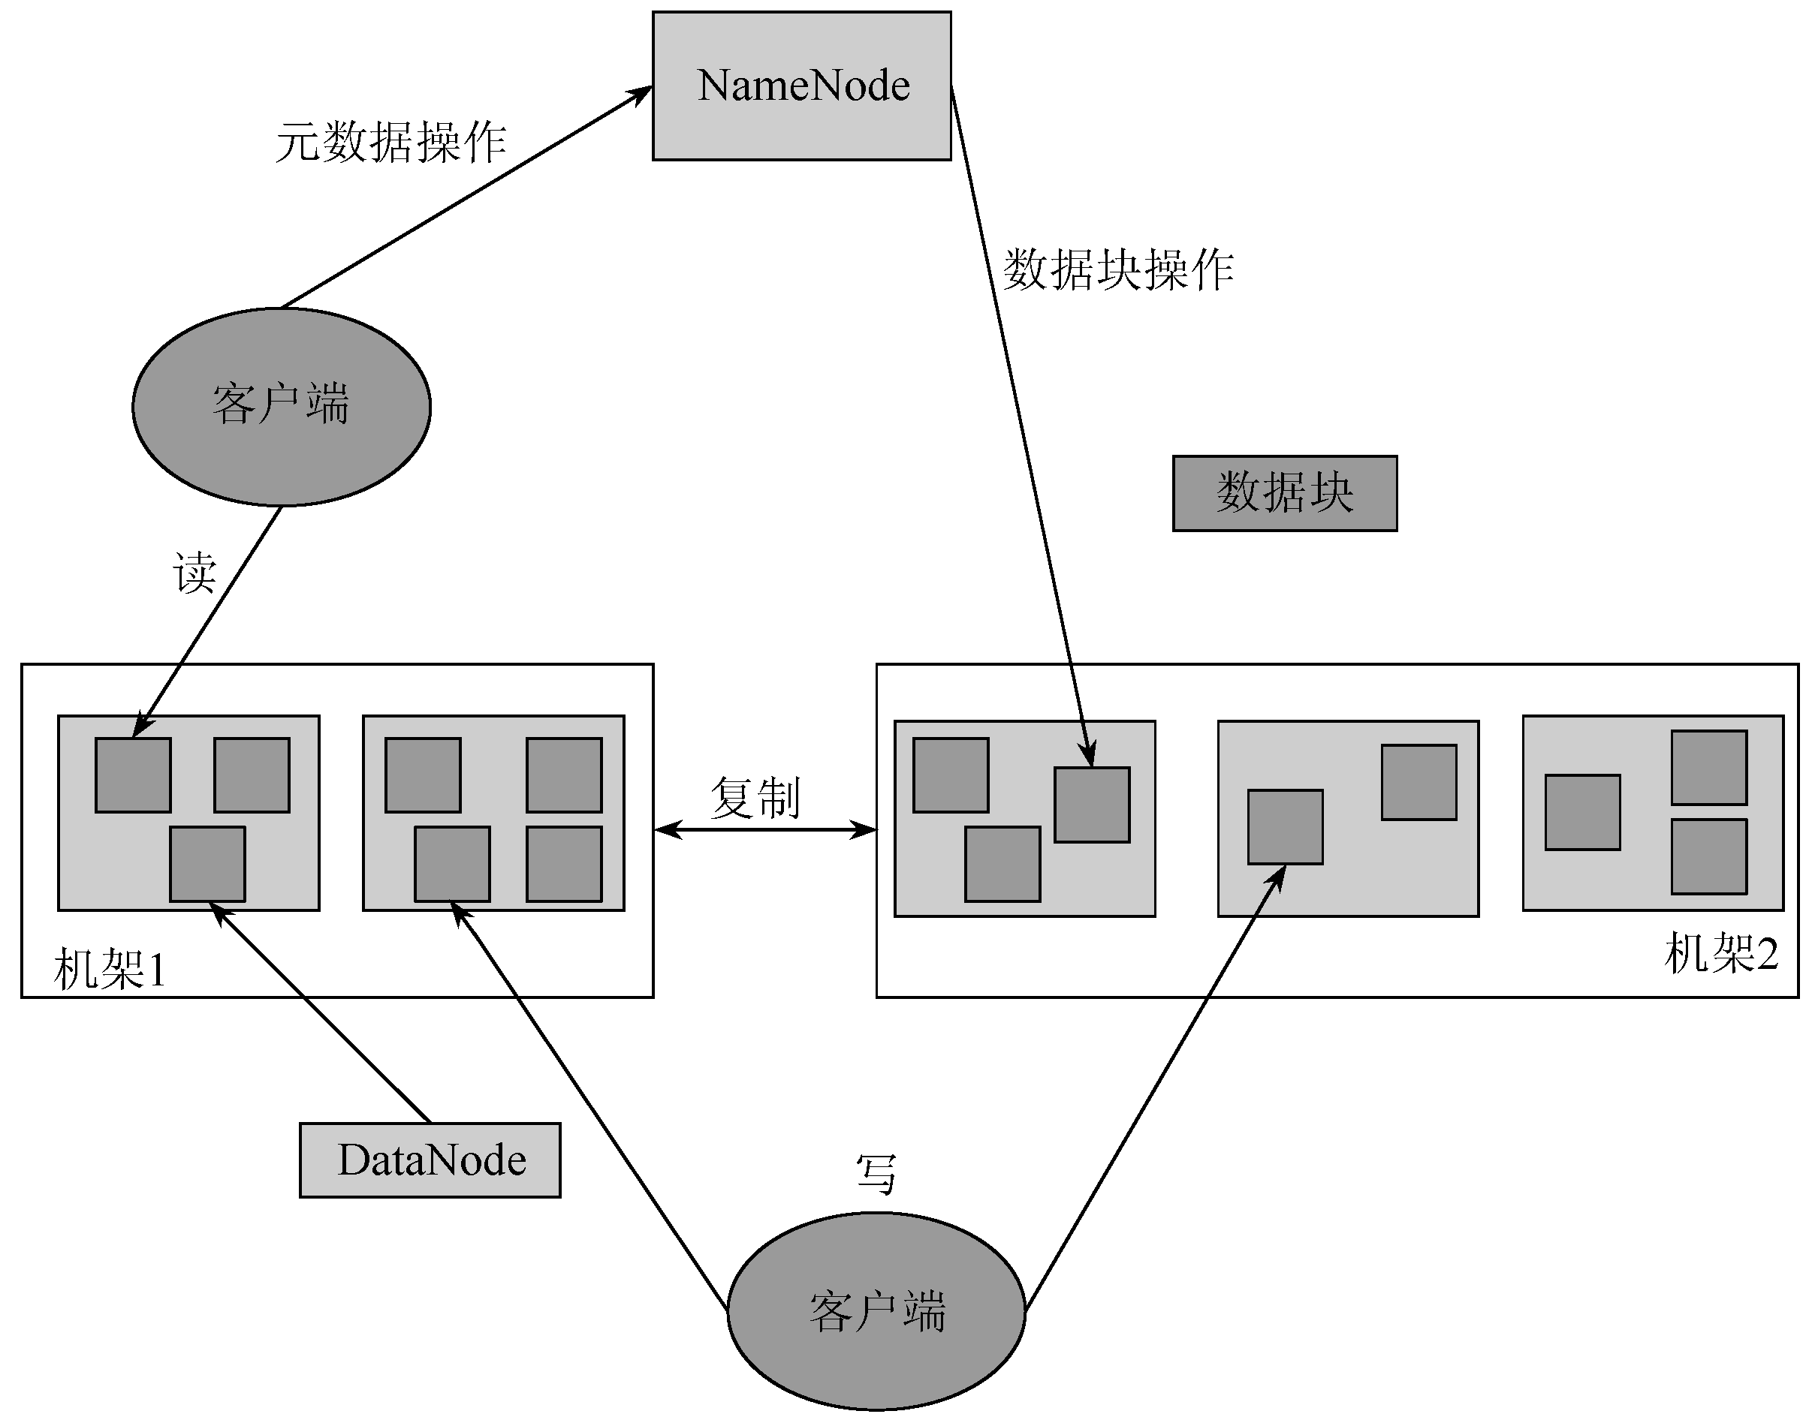
体系结构
HDFS主从结构体系
➢NameNode：主控制服务器，负责维护文件系统的命名空间（Namespace）并协调客户端对文件的访问，记录命名空间内的任何改动或命名空间本身的属性改动
➢DataNode：负责它们所在的物理节点上的存储管理

Slide 9
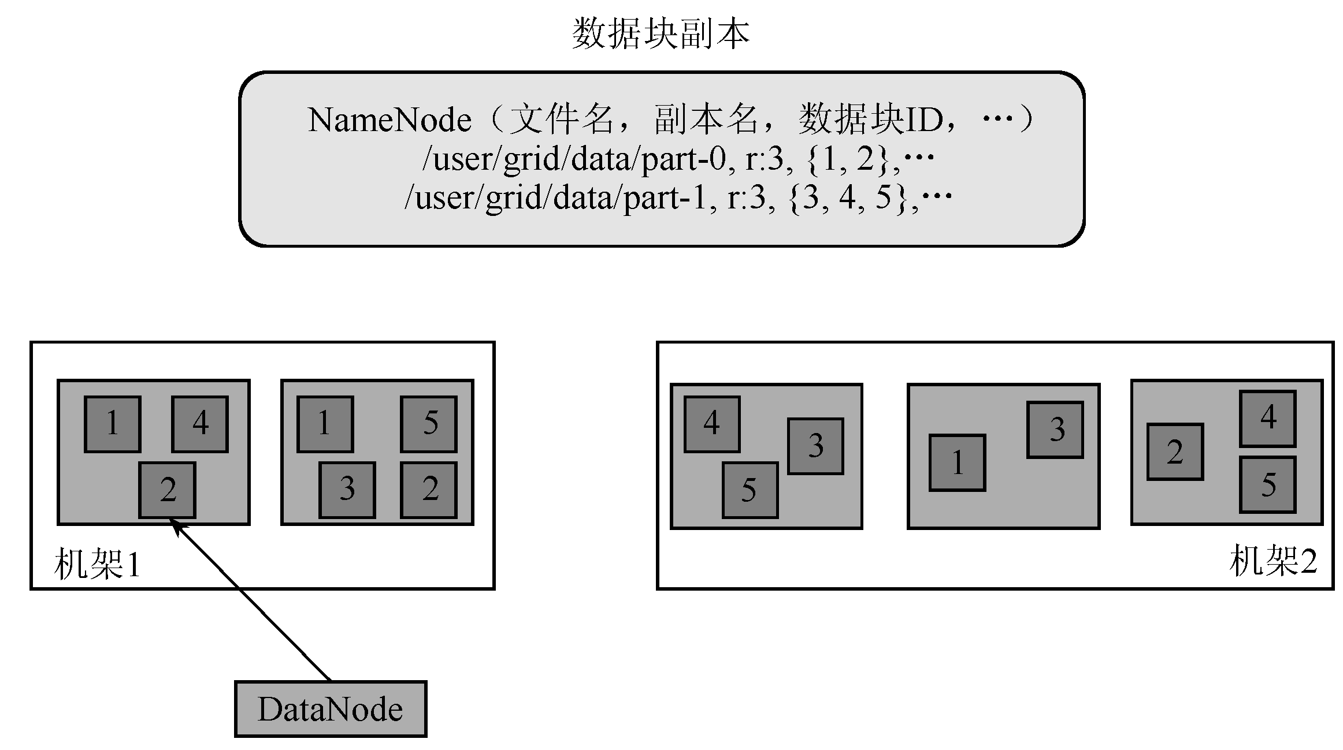
保障可靠性的措施
1．冗余备份
2．副本存放
复制因子为3时数据块分布情况

Slide 10
保障可靠性的措施
3.心跳检测
4.安全模式
5.数据完整性检测

Slide 11
保障可靠性的措施
6.空间回收
文件被用户或应用程序删除时，先把它移动到/trash目录里；只要还在这个目录里，文件就可以被迅速恢复
7.元数据磁盘失效
NameNode可以配置为支持维护映像文件和事务日志的多个副本，任何对映像文件或事务日志的修改，都将同步到它们的副本上
8.快照
快照支持存储某个时间的数据复制，当HDFS数据损坏时，可以回滚到过去一个已知正确的时间点。HDFS目前还不支持快照功能

Slide 12
提升性能的措施
副本选择
HDFS会尽量使用离程序最近的副本来满足用户请求，这样可以减少总带宽消耗和读延时
负载均衡
HDFS的架构支持数据均衡策略
提升性能
措施
客户端缓存
HDFS客户端先把数据缓存到本地的一个临时文件，程序的写操作透明地重定向到这个临时文件
流水线复制
DataNode从前一个节点接收数据的同时，即时把数据传给后面的节点，这就是流水线复制

Slide 13
访问接口
Hadoop API
（1）org.apache.hadoop.conf
（2）org.apache.hadoop.dfs
（3）org.apache.hadoop.fs
（4）org.apache.hadoop.io
（5）org.apache.hadoop.ipc
（6）org.apache.hadoop.mapred
（7）org.apache.hadoop.metrics
（8）org.apache.hadoop.record
（9）org.apache.hadoop.tools
（10）org.apache.hadoop.util
浏览器接口
典型HDFS安装会配置一个Web服务器开放自己的命名空间，其TCP端口可配；默认配置下http://namenode-name:50070这个页面列出了集群里的所有DataNode和集群的基本状态

Slide 14
提 纲
◻ Hadoop简介
◻ Hadoop分布式文件系统HDFS
◻ 分布式数据处理MapReduce
◻ 分布式结构化数据表HBase
◻ Hadoop安装
◻ HDFS使用
◻ HBase安装使用
◻ MapReduce编程

Slide 15
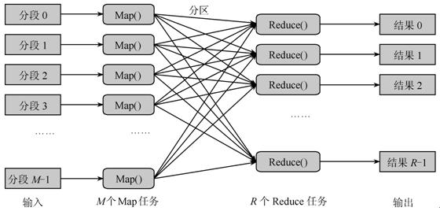
逻辑模型
MapReduce处理的任务基本要求：待处理的数据集可以分解成许多小的数据集，而且每一个小数据集都可以完全并行地进行处理
映射阶段，用户输入的数据分割为M个片断，对应M个Map任务。每一个Map操作的输入是数据片断中的键值对<K1,V1>集合，Map操作调用用户定义的Map函数，输出一个中间态的键值对<K2,V2> 集合。接着，按照中间态的K2将输出的数据集进行排序，并生成一个新的<K2,list(V2)>元组，按照K2的范围将这些元组分割为R个片断
化简阶段，每一个Reduce操作的输入是一个<K2,list(V2)>片断，Reduce操作调用用户定义的Reduce函数，生成用户需要的键值对<K3,V3>进行输出

Slide 16
实现机制
实现机制
1．分布式并行计算
2．本地计算
3．任务粒度
4．Combine（连接）
5．Partition（分区）
6．读取中间结果
7．任务管道

Slide 17
提 纲
◻ Hadoop简介
◻ Hadoop分布式文件系统HDFS
◻ 分布式数据处理MapReduce
◻ 分布式结构化数据表HBase
◻ Hadoop安装
◻ HDFS使用
◻ HBase安装使用
◻ MapReduce编程

Slide 18
逻辑模型
➢表格里存储一系列的数据行，每行包含一个可排序的行关键字、一个可选的时间戳及一些可能有数据的列（稀疏）
➢数据行有三种基本类型的定义：
行关键字是数据行在表中唯一标识，时间戳是每次数据操作对应关联的时间戳，列定义为：<family>:<label>（<列族>:<标签>）
行 关 键 字 | 时 间 戳 | 列"contents:" | 列"anchor:" |  | 列"mime:"
"com.cnn.www" | t9 |  | "anchor:cnnsi.com" | "CNN"
 | t8 |  | "anchor:my.look.ca" | "CNN.com"
 | t6 | "<html>..." |  |  | "text/html"
 | t5 | "<html>..."
 | t3 | "<html>..."

Slide 19
物理模型
➢物理模型实际上就是把概念模型中的一个行进行分割，并按照列族存储
查询时间戳为t7的“contents:”将返回空值，查询时间戳为t8，“anchor:”值为“look.ca”的项也返回空值 （空的单元格不存储 ）
查询“contents:”而不指明时间戳，将返回t5时刻的数据；查询“anchor:”的“look.ca”而不指明时间戳，将返回t7时刻的数据 （未指明时间戳，则返回指定列的最新数据值 ）
行 关 键 字 | 时 间 戳 | 列"contents:"
"com.cnn.www" | t5 | "<html>…"
 | t4 | "<html>…"
 | t3 | "<html>…"
行关键字 | 时 间 戳 | 列 "anchor:"
"com.cnn.www" | t8 | "anchor:cnnsi.com" | "CNN"
 | t7 | "anchor:look.ca" | "CNN.com"
行关键字 | 时 间 戳 | 列 "mime:"
"com.cnn.www" | t6 | "text/html"

Slide 20
子表服务器
➢客户端进行更新操作时，首先连接相关的子表服务器，之后向子表提交变更。提交的数据被添加到子表的HMemcache和子表服务器的Hlog。 Hmemcache在内存中存储最近的更新。Hlog是磁盘上的日志文件，记录所有的更新操作。
➢提供服务时，子表首先查询缓存HMemcache。若没有，再查找磁盘上的HStore
➢HRegion.flushcache()定期被调用，把HMemcache中的内容写到磁盘上HStore文件里
➢调用HStore.compact()方法来实现多个HStoreFile合并成一个HStoreFile
➢HRegion.closeAndMerge()可把两个子表合并成一个；HRegion. closeAndSplit()，可将子表分割为两个新子表
调用flushcache()方法越少，工作量就越少，而HMemcache就要占用更多的内存空间，启动时HLog文件也需要更多的时间来恢复数据。而调用flushcache()越频繁，HMemcache占用内存就越少，HLog文件恢复数据时也就越快

Slide 21
主服务器
➢主服务器维护子表服务器在任何时刻的活跃标记
➢与Google的Bigtable不同，Bigtable使用分布式锁服务Chubby保证了子表服务器访问子表操作的原子性；HBase不具备这样的Chubby
➢每个子表都由它所属的表格名字、首关键字和region Id来标识
例如，表名：hbaserepository
首关键字：w-nk5YNZ8TBb2uWFIRJo7V==
region Id：689060145591-4043
它的唯一标识符就是：
hbaserepository, w-nk5YNZ8TBb2uWFIRJo7V==,6890601455914043

Slide 22

元数据表
➢子表的元数据存储在另一个子表里，子表的唯一标识符可以作为子表的行标签，映射子表标识符到物理子表服务器位置的表格称为元数据表
启动时，主服务器立即扫描唯一根子表（其名字是硬编码的）
1
元数据表
2
主服务器扫描元数据子表
主服务器扫描完元数据子表，然后就可以把这些子表分配到子表服务器上去
3

Slide 23
谢 谢！

